Slide 1

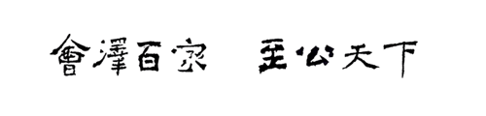
云南大学《 编程基础》课程第二章
第二章 变量与数据类型
罗 新
云南大学 地球科学学院
邮箱: xinluo_xin@ynu.edu.cn
地址：地球科学学院1327办公室

Slide 2
目录
一
变量命名与赋值
二
数据类型

Slide 3
一、变量命名与赋值

Slide 4
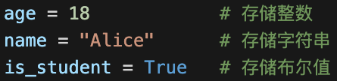
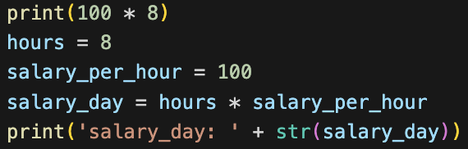
一、变量命名与赋值
1. 变量命名
概念：Python中，变量是用来存储数据的容器
变量作用：
存储数据：临时保存程序运行中的信息
标识数据：通过名称快速访问和修改数据
提高可读性：有意义的名称让代码更易懂
Notes:
1. python创建变量不需要声明类型。

Slide 5
一、变量命名与赋值
1. 变量命名
命名规则：
1. 字符限制：
（1）只能包含字母、数字、下划线
（2）禁止特殊符号：@、$、% 等
2. 开头字符：
（1）必须以字母或下划线开头
（2）禁止以数字开头
3. 区分大小写：
age 和 Age 是两个不同的变量
4. 禁止关键字：
不能使用Python保留字（如 if、for、class）

Slide 6


一、变量命名与赋值
1. 变量命名
命名规则：
判断哪些是正确命名，哪些是错误命名？
Notes:
数字开头错误；含连字符错误；使用关键字

Slide 7
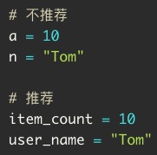
一、变量命名与赋值
1. 变量命名
命名规范：
（1）见名知意：
用英文单词描述数据含义（如 user_age 而非 a）
（2）蛇形命名法：
多个单词用下划线连接（如 student_id）
（3）全大写常量：
固定值的变量名全大写（如 MAX_SIZE = 100）

Slide 8
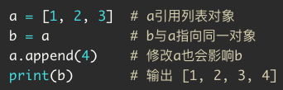
一、变量命名与赋值
2. 变量赋值
概念：变量的赋值是将一个值或表达式赋给一个变量。Python中的变量赋值是动态的，即可将不同类型的值赋给同一个变量。
核心概念：变量是对象的标签（引用），而非数据本身。
Notes:
变量是对象的标签：成绩单可看作对象；某人（如张三）可看作成绩单的标签。张三不是数据本身，指数数据标签。
同一个对象可以有多个标签。

Slide 9
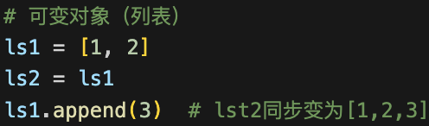
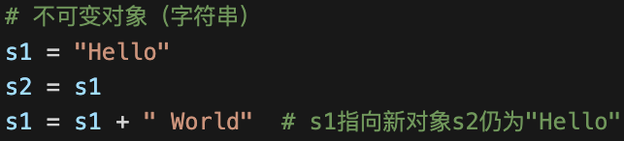
一、变量命名与赋值
2. 变量赋值
可变对象与不可变对象
类型 | 示例 | 赋值特性
可变对象 | list, dict, set | 修改时原地更新，所有引用同步变化
不可变对象 | int, str, tuple | 修改时创建新对象，原引用不变
Notes:
后续会具体讲解变量类型

Slide 10
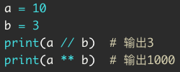
一、数据类型、变量与运算
3. 变量基本运算
运算是编程语言的基本功能，通过运算程序可以执行各种操作，变量运算主要包括：算术运算、比较运算、逻辑运算、位运算等。
算术运算
运算符 | 描述 | 示例 | 结果
+ | 加法 | 3 + 2 | 5
- | 减法 | 5 - 3 | 2
* | 乘法 | 2 * 4 | 8
/ | 除法 | 10 / 3 | 3.333...
// | 整除 | 10 // 3 | 3
% | 取模 | 10 % 3 | 1
** | 幂运算 | 2 ** 3 | 8

Slide 11
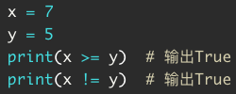
一、数据类型、变量与运算
3. 变量基本运算
运算是编程语言的基本功能，通过运算程序可以执行各种操作，变量运算主要包括：算术运算、比较运算、逻辑运算、位运算等。
比较运算
运算符 | 描述 | 示例 | 结果
== | 等于 | 5 == 5 | True
!= | 不等于 | 5 != 3 | True
> | 大于 | 5 > 3 | True
< | 小于 | 5 < 3 | False
>= | 大于等于 | 5 >= 5 | True
<= | 小于等于 | 5 <= 3 | False

Slide 12
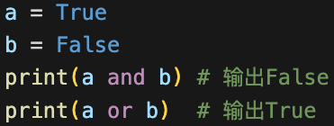
一、数据类型、变量与运算
3. 变量基本运算
运算是编程语言的基本功能，通过运算程序可以执行各种操作，变量运算主要包括：算术运算、比较运算、逻辑运算、位运算等。
逻辑运算
运算符 | 描述 | 示例 | 结果
and | 逻辑与 | True and False | False
or | 逻辑或 | True or False | True
not | 逻辑非 | not True | False

Slide 13
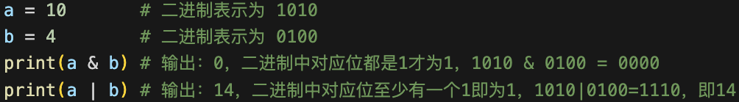
一、数据类型、变量与运算
3. 变量基本运算
运算是编程语言的基本功能，通过运算程序可以执行各种操作，变量运算主要包括：算术运算、比较运算、逻辑运算、位运算等。
位运算：是直接对整数在内存中的二进制位进行操作。Python中的位运算符包括：&（与）、｜（或）、～（非）等。

Slide 14
二、数据类型

Slide 15
一、数据类型
Python数据类型概念
数据类型概念：
数据在计算机中的存储方式与操作规则
数据类型作用：
1. 内存高效管理
2. 规定操作规范（如数字可加减，字符串可拼接）

Slide 16
一、数据类型
Python基本数据类型
Python主要包含7种数据类型
Bool (布尔)：True/False
Number (数字) ；
String (字符串);
4. List (列表)：有序元素集合，用[]标识。
5. Tuple (元组)：类似于列表，但元素不能更改，用 () 标识。
6. Dictionary (字典)；无序元素集合，元素以键值对存在。用{}标识。
7. Set (集合)：元素可变、无序、且不能重复的元素集合。用{}标识。
Notes:
1. 代码演示，type()获取类型

Slide 17
一、数据类型
Python基本数据类型
数据类型分类：
标量类型： number（ int，float ），str，bool
容器类型：list，tuple，dict，set
核心特性对比：
类型 | 可变性 | 有序性 | 元素要求
number | 不可变 | 无 | 单值
list | 可变 | 有序 | 任意类型
dict | 可变 | 无序 | 键不可变、值任意
Notes:
1. 代码演示，type()获取类型

Slide 18

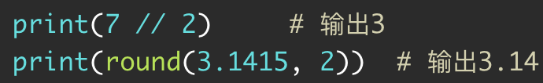
一、数据类型
Python基本数据类型
number
常用操作：
算术运算：+, -, *, /, //（整除）, %（取模）, **（幂）
数学函数：abs(), round(), math.sqrt()
类型转换：int(), float()

Slide 19
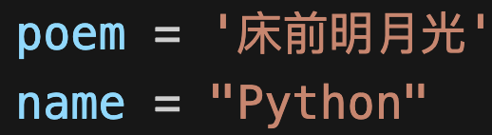
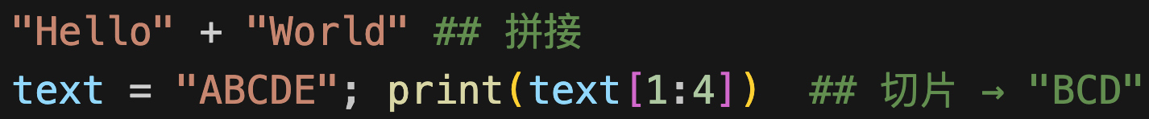
一、数据类型
Python基本数据类型
字符串
定义：单/双引号包裹的文本
字符串创建
常用操作：
索引与切片：s[0], s[1:4]
拼接与重复：+, *
方法：.lower(), .upper(), .split(), .strip()
格式化：f"{name} is {age} years old"

Slide 20
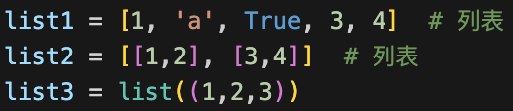
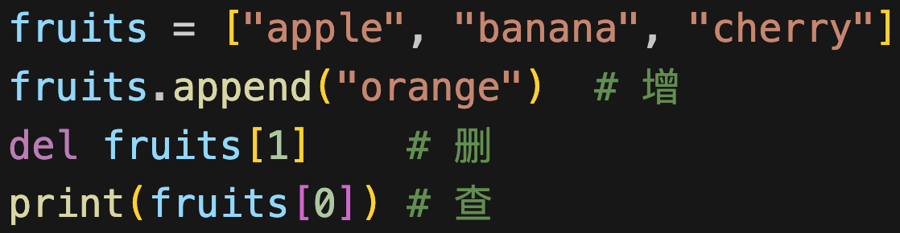
一、数据类型
Python基本数据类型
列表
定义：方括号[]标识，可修改的序列
创建列表
常用操作：
增删：.append(), .insert(), .pop()
切片：lst[2:9]，lst[2:9:2]（步长为2）
列表推导式：[x*2 for x in range(5)]
排序：.sort(), sorted()
Notes:
Insert(), pop() 根据索引进行增加，删除。

Slide 21

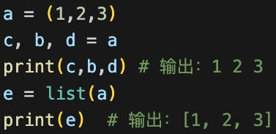
一、数据类型
Python基本数据类型
元组
定义：圆括号（）标识，不可变序列
特性 | 列表（List） | 元组（Tuple）
可变性 | ✔️ | ❌
语法符号 | [] | ()
常用操作：
解包：a, b, c = t
索引：t[0]
转换：list(t)（元组转列表） 注意：单元素元组需加逗号，如 (5,)

Slide 22
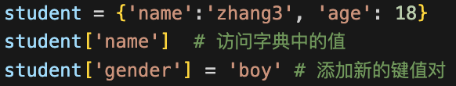
一、数据类型
Python基本数据类型
字典
定义：大括号{}标识，键值对集合
常用操作：
增删改查：student['grade'] = 'A', del student['age']
方法：.keys(), .values(), .get('key', default)
字典推导式：{k: v*2 for k, v in original.items()}

Slide 23
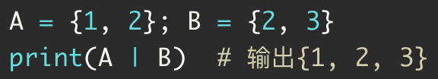
一、数据类型
Python基本数据类型
集合
定义：无序且元素唯一，大括号{}或set()创建。
常用操作：
集合运算：&（交集）, |（并集）, -（差集）
方法：.add(), .remove(), .union()

Slide 24
二、开源桌面GIS软件软件简介
课后思考
1. 变量名 first_name 和 firstName 哪个更符合Python风格？
2. 列举数据类型中的标量类型和容器类型。

